Slide 1
ИГРА НА ФРЕЙМФОРКЕ PYGAME
Проект сделали: Яшин Данила, Илья Авдеенко, Максим Пинжура

Slide 2
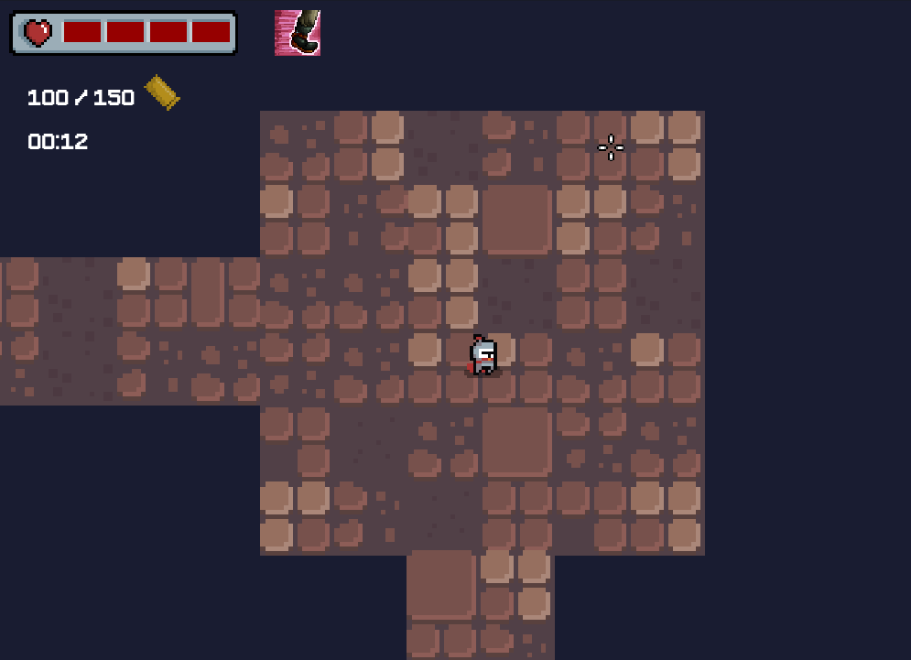
Жанр игры

Slide 3
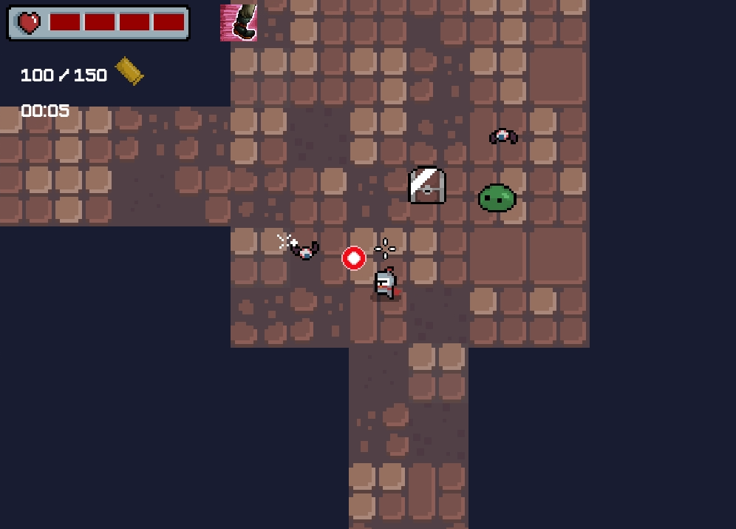
Геймплей

Slide 4
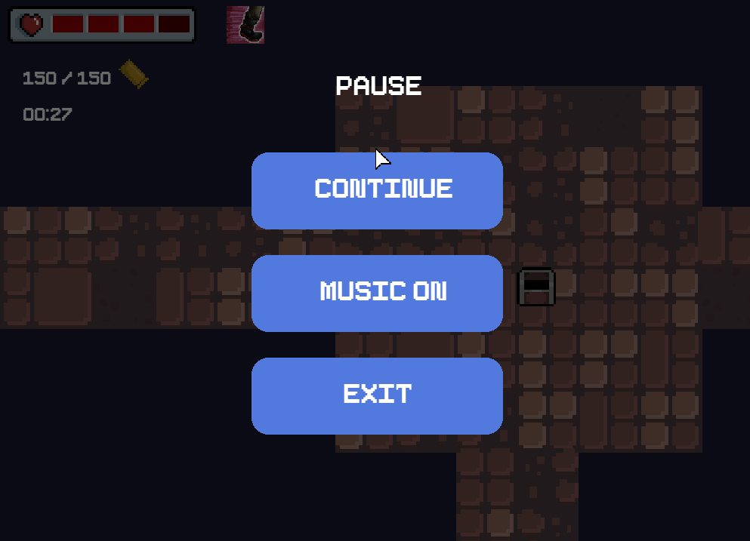
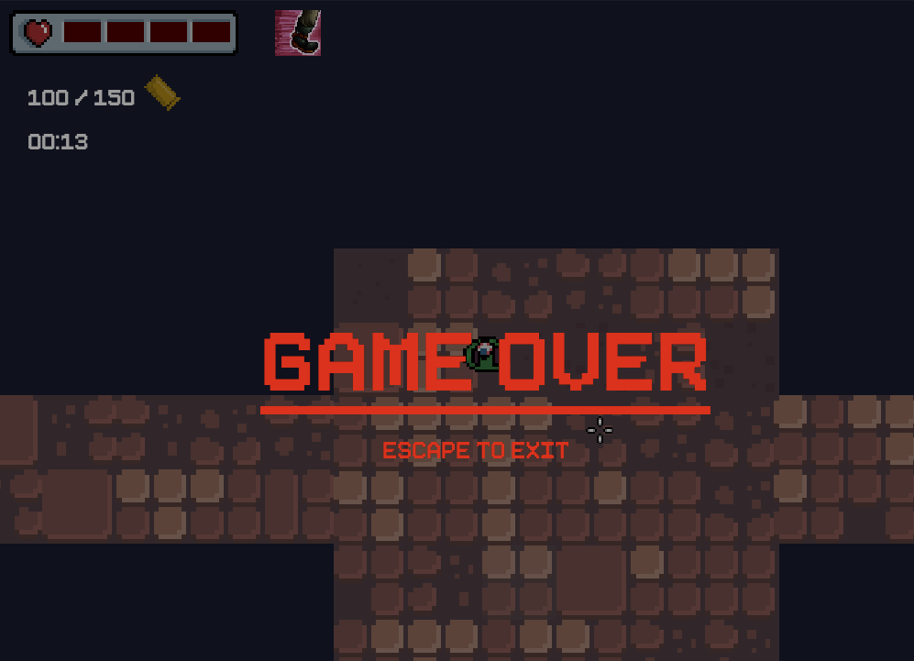
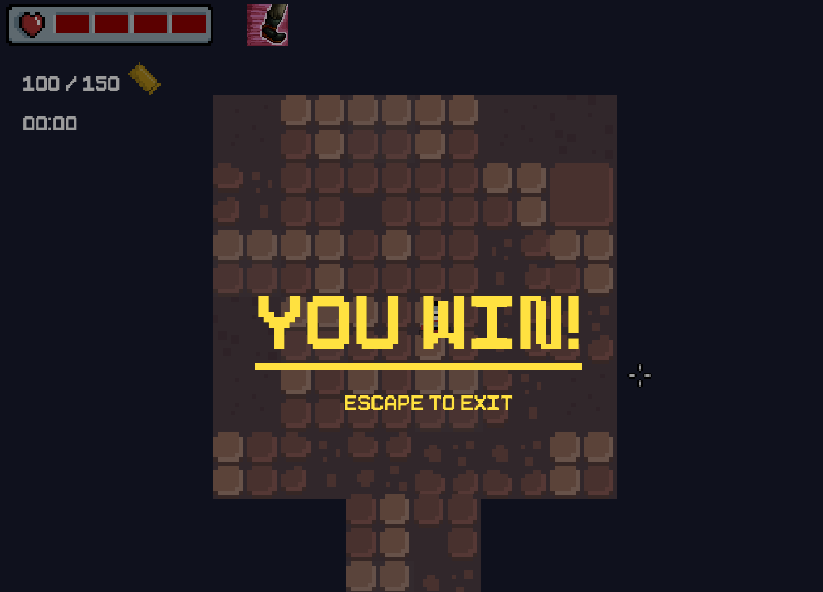
Интерфейс

Slide 5
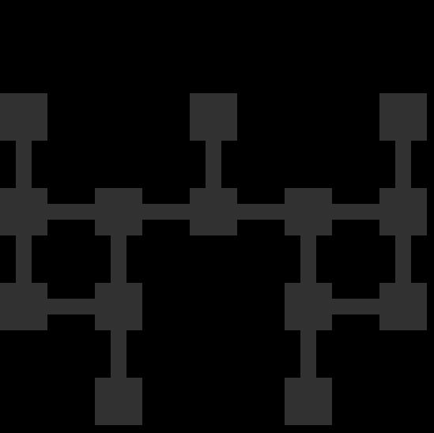
Процедурная генерация

Slide 6
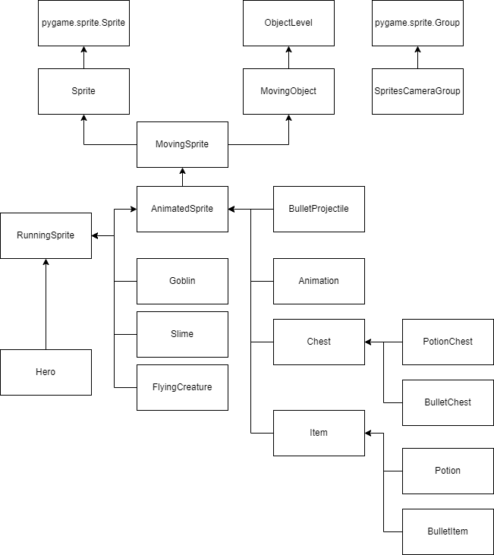
Архитектура проекта

Slide 7
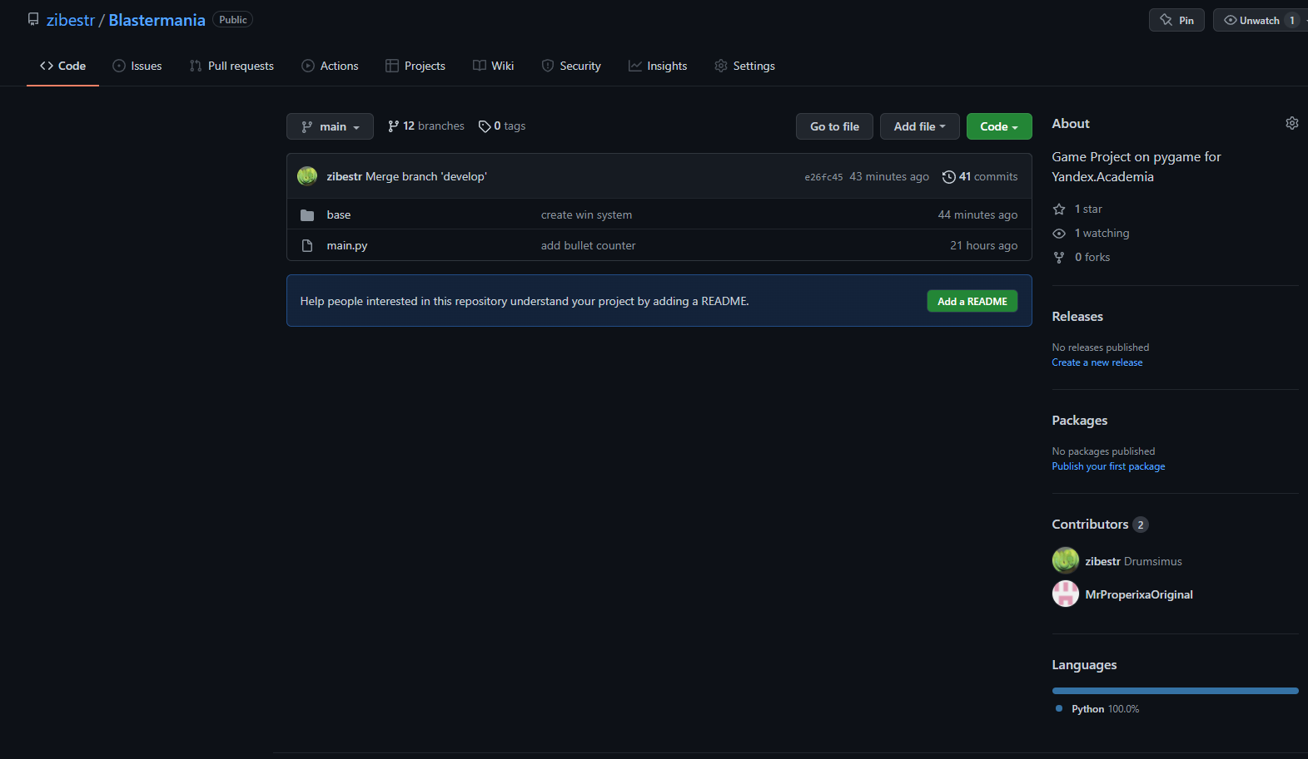
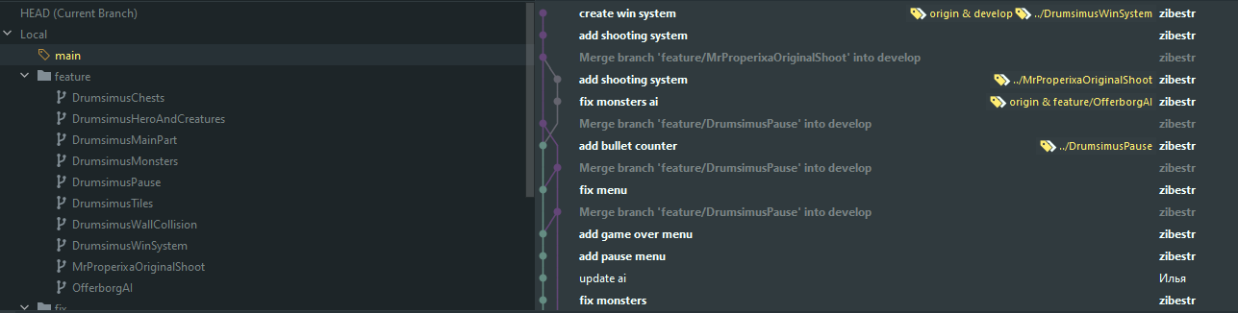
Организация разработки

